Slide 1

Semestre Académico 2022- II
ALGORITMO Y ESTRUCTURA DE DATOS I
Docente: MBA Ing. Gerald F. Basurco Zapata
gbasurcoz@usmp.pe

Slide 2




Bienvenidos Alumnos
Sede Chiclayo
Sede Arequipa
Sede Lima

Slide 3
Datos del Docente
MBA Ing. Gerald Francis Basurco Zapata
gbasurcoz@usmp.pe
Sección: ET003, ET004

Slide 4
Cultura y Normas

Slide 5

Clima armónico
Respeto.
Hablar de manera alturada.
Respetar los procedimientos y normas establecidas.

Slide 6
Distractores para el aprendizaje
El entorno virtual no administrado correctamente
Los dispositivos móviles
El compañero o compañera
Distractores mas frecuentes
Las preocupa-ciones
Otros
El sueño

Slide 7
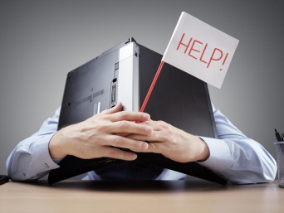
Principales efectos de no prestar atención.
No entender el tema que se está enseñando.
No obtener buenas calificaciones en las evaluaciones.
Distraer al compañero o compañera.
Reputación negativa de la persona.

Slide 8
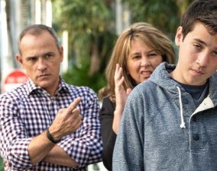
Posibles consecuencias por no prestar atención
No aprobar el curso
Desperdiciar dinero
Malestar familiar

Slide 9
Acerca del Curso

Slide 10
Unidades de Aprendizaje
UNIDAD I. Introducción a la Teoría Orientada a Objetos
UNIDAD II. Algoritmos para la manipulación de datos en Vectores
UNIDAD III. TOO – Métodos y Atributos de Instancia y de Clase
UNIDAD IV. TOO – Herencia, Polimorfismo y Encapsulamiento. Vectores de Objetos.
Descargar silabo: https://workingfia.usmp.edu.pe/

Slide 11
Evaluación
PPC = (PC1 + PC2) / 2
PE = PPC*0.6 + PL*0.4
PF = (PE + EP + EF) / 3
PL = (Lb1 + Lb2 + Lb3) / 3

Slide 12

Tener presente
No olvidar lo aprendido en Introducción a la Programación.
Los conocimientos de teoría deben ser repasados con anterioridad para el desarrollo fluido del laboratorio.
De existir dudas, preguntar.

Slide 13



Lenguajes a usar en teoría.
NetBeans

Slide 14


Plataformas a usar

Slide 15
Disposiciones para el desarrollo del curso en un entorno virtual
Verificar en el calendario de la herramienta Microsoft Teams, el día y hora de cada clase, e ingresar a sesión correspondiente.
El desarrollo de las clases se hará usando Microsoft Teams.
Durante el dictado de clase el alumno puede tener el micrófono y la cámara apagados, salvo que desee hacer alguna consulta.
Las sesiones de evaluaciones se harán en la plataforma Zoom, debiendo crear una cuenta gratuita, usando como correo, el correo USMP.
Durante las evaluaciones el alumno está en la obligación de mantener su cámara encendida en todo momento.

Slide 16
